Slide 1

SEMICONDUCTOR AI PROJECT
AI 기반 반도체 웨이퍼
결함 패턴 분류 모델
개발 및 시각화
반도체 양산 공정 효율화를 위한 CNN 기반
웨이퍼맵 결함 패턴 자동 분류 프로젝트
이은주
2026.07.01

Slide 2
CONTENTS
목차 — 모델링 파이프라인 순서
01
02
프로젝트 개요 · 문제 정의
데이터셋 · 결함 패턴
Why Automated Classification
WM-811K Wafer Map
03
04
데이터 전처리 · EDA
CNN 모델 설계
Imbalance · Resize · Encoding
Conv2D Architecture
05
06
학습 · 실험 관리
성능 평가
Focal Loss · EarlyStopping · MLflow
Accuracy · Macro-F1 · Recall
07
08
결과 시각화 · 배포
결론 · 활용 방안
Streamlit App
Smart Manufacturing

Slide 3
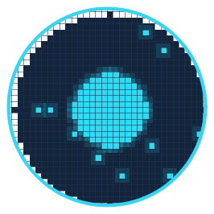
01 PROBLEM
문제 정의 및 자동 분류의 필요성
기존 방식의 한계
긴 판독 시간
웨이퍼 수량 증가에 따라 육안 검토 시간이 선형적으로 증가
주관적 판단 기준
CNN 기반 웨이퍼맵 자동 분류
담당 엔지니어 경험·숙련도에 따라 분류 결과가 달라질 수 있음
공간 패턴의 일관된 기계적 학습 및 분류
엔지니어 판독 의존도 감소 · 업무 집중도 향상
공정 이상 조기 신호 포착으로 수율 보호
조기 감지 지연
이상 패턴 인지가 늦어지면 수율 손실·품질 이슈가 확대
8가지 결함 패턴 자동 인식

Slide 4
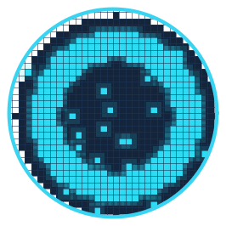
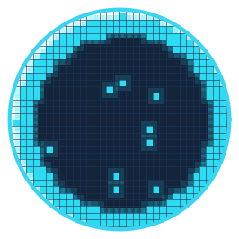
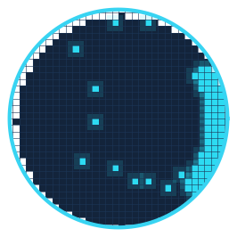
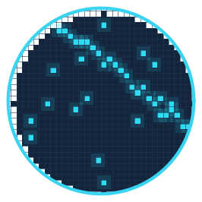
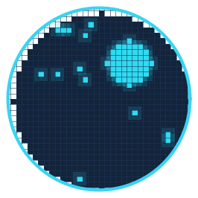
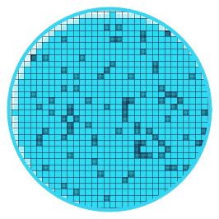
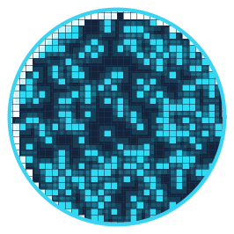
02 DATASET
웨이퍼맵 결함 패턴 개요
WM-811K — 실제 FAB 웨이퍼맵 · 8가지 주요 결함 클래스 (공간 패턴 = 공정 이상 신호)
Center
Donut
Edge-Ring
Edge-Loc
중앙 공정 조건 / 온도 균일도
반경 방향 공정 균일도
엣지 공정 조건 / 핸들링
국부 장비 접촉 / 포지셔닝
Scratch
Loc
Near-full
Random
물리적 스크래치 / 이송 접촉
파티클 / 국부 공정 편차
전역 공정 실패 / 레시피 오류
확률적 노이즈성 불량

Slide 5
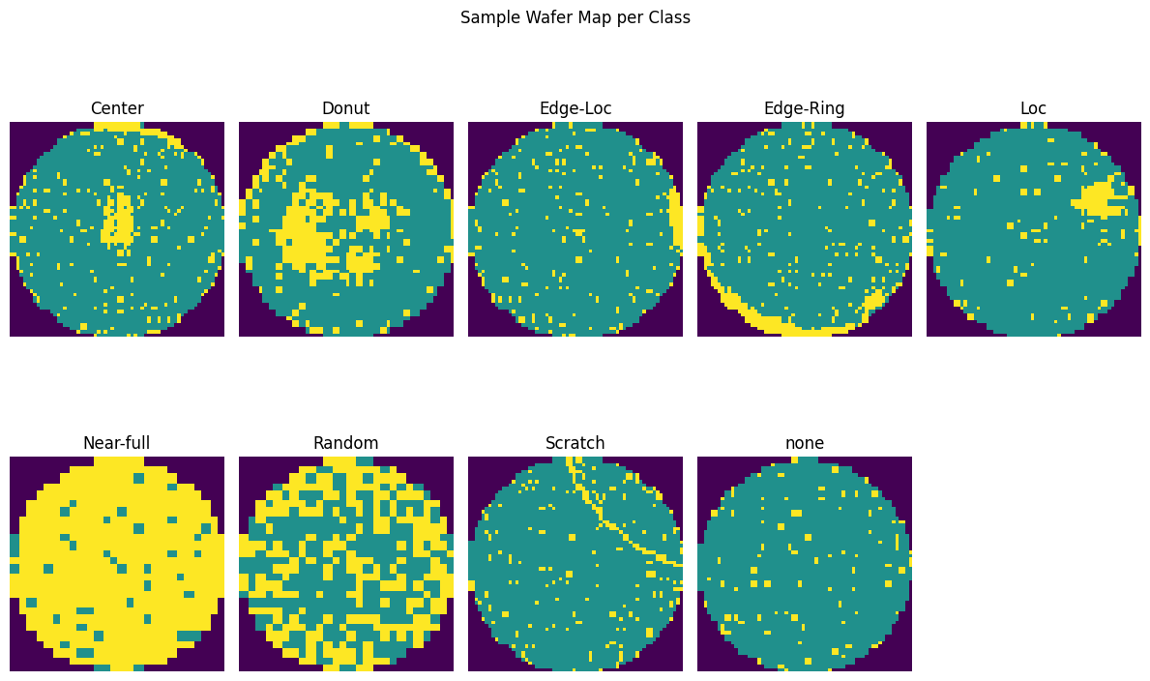
03 PREPROCESSING
데이터 전처리 및 EDA
클래스별 샘플 웨이퍼맵 시각화

Slide 6
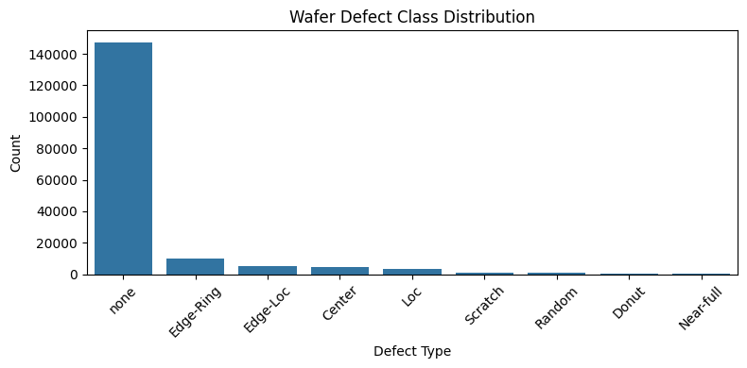
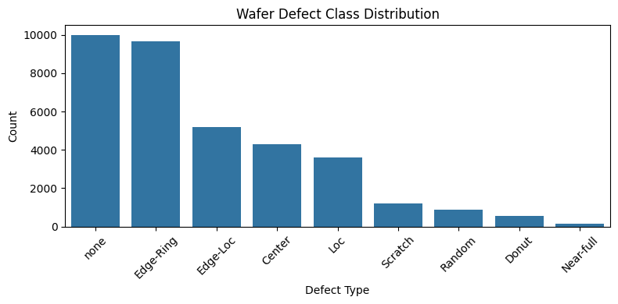
03 PREPROCESSING
데이터 전처리 및 EDA
핵심 이슈 — 클래스 불균형
대응 전략
정상(none) 약 86%
결함 8종 합계 약 14%
→ 정확도(accuracy)만으로는 성능 왜곡
라벨 미검토(unlabeled) 행 제외 — '정상'과 구분
CAP_NONE — 정상 클래스 20000으로 상한, 결함은 전부 유지
Focal Loss로 불균형 보정 (학습 단계) — GAMMA 값 2.0 -> 3.0

Slide 7
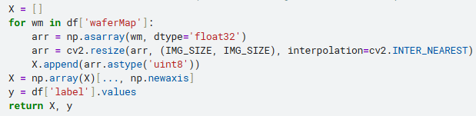
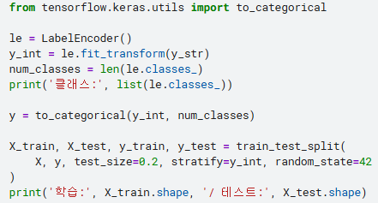
03 PREPROCESSING
데이터 전처리 및 EDA
전처리 파이프라인
1
웨이퍼맵 리사이즈
가변 크기 → 128×128 (최근접 보간, 0/1/2 값 보존)
2
정규화
Rescaling(1/2) — 0/1/2 값을 0~1 범위로
3
라벨 인코딩
LabelEncoder → one-hot (Focal Loss용)
4
학습/테스트 분리
train_test_split · stratify로 클래스 비율 유지

Slide 8
04 MODEL
CNN 모델 설계
Input
128×128×1
Conv2D 16
Conv2D 32
Conv2D 64
Conv2D 128
Dense 128
Softmax
+MaxPool
+MaxPool
+MaxPool
+MaxPool
Focal Loss (γ = 3.0)
Optimizer
Adam
맞히기 쉬운 다수 클래스(none)의 손실을 깎아
드문 결함 패턴 학습에 집중 → 불균형 보정의 핵심
Activation
ReLU / Softmax
과적합 방지
Data Augmentation · Dropout 0.3
해상도
128×128 (Loc/Edge-Loc 구분 강화,
Edge-Loc/Edge-Ring 구분 강화)

Slide 9
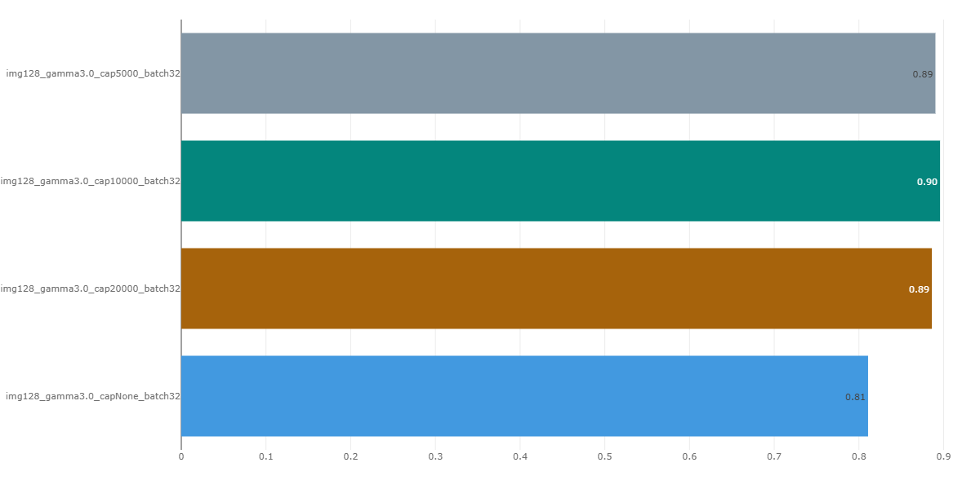
05 TRAINING
학습 및 실험 관리
학습 전략
5
MLflow 실험 추적
5
1
Focal Loss
설정·기법을 바꿀 때마다 자동 기록 → 실험 비교
다수 클래스 억제, 드문 결함에 집중
Parameters img_size · focal_gamma · cap_none · batch
Metrics test_accuracy · macro_f1 / precision · 클래스별 recall
Artifacts 혼동행렬 이미지 · 분류 리포트
Model 학습 모델 버전 자동 저장
2
EarlyStopping
val_loss 5회 미개선 시 중단, 최적 가중치 복원
3
Class 유지
결함 8종 전부 사용 (데이터 안 버림)
4
Batch / Epoch
32 / 최대 30 (상한, 자동 조기 종료)

Slide 10
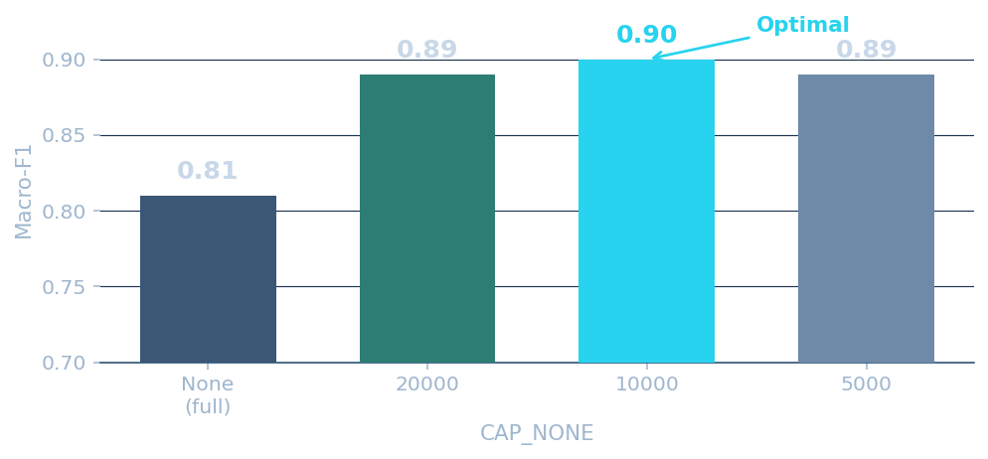
05 TRAINING
실험 비교 — 클래스 불균형 튜닝
핵심 인사이트
none(정상)을 줄일수록 결함 recall은 계속 상승
그러나 10,000 미만에선 정상 오판(false alarm)이 늘어 Macro-F1 하락
recall 단일 지표가 아닌 Macro-F1/Macro-Precision 기준으로 최적점 탐색
cap=10,000을 최종 채택 (변곡점)
CAP_NONE 값에 따른 Macro-F1 변화 (MLflow 4개 run 비교)
불균형을 정량적으로 튜닝 → 올바른 지표로 판단

Slide 11
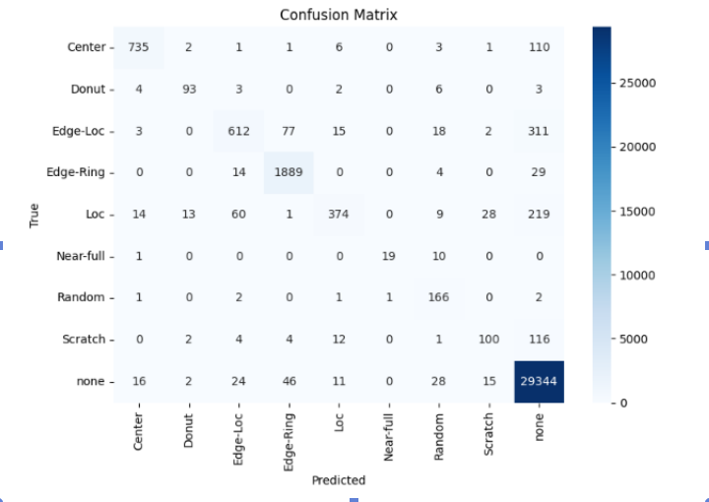
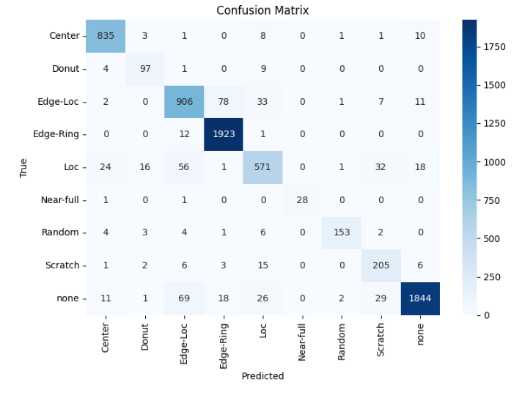
05 TRAINING
실험 비교 — Confusion Matrix 전/후

Slide 12
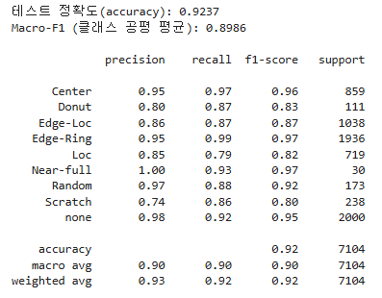
06 EVALUATION
성능 평가 — Best Run (cap_none=10,000)
Test Accuracy
Macro-F1
Macro-Precision
92.4%
0.90
0.90
(참고 지표)
핵심 지표 · 클래스 공평
오판(false alarm) 균형
결과 해석
정확도(92.4%)는 참고용 — 정상 비중 보정 후에도 Macro-F1 0.90 달성
Scratch·Edge-Loc의 정상(none) 누락 대폭 감소 — 불량 놓침 최소화
Recall·Precision 균형(0.90/0.90)으로 false alarm도 억제
한계: Loc(recall 0.79)가 최저 — 국부 불량의 패턴 다양성 때문, 추가 데이터·고해상도로 개선 여지

Slide 13
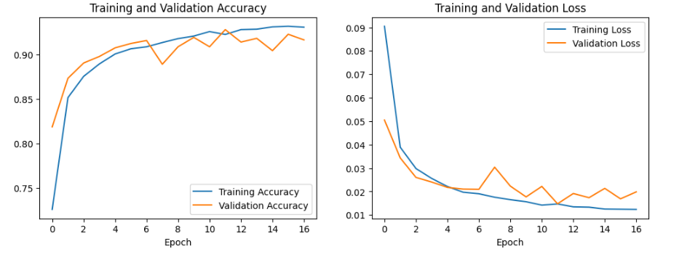
06 EVALUATION
성능 평가 — Training vs Validation
결과 해석

Slide 14
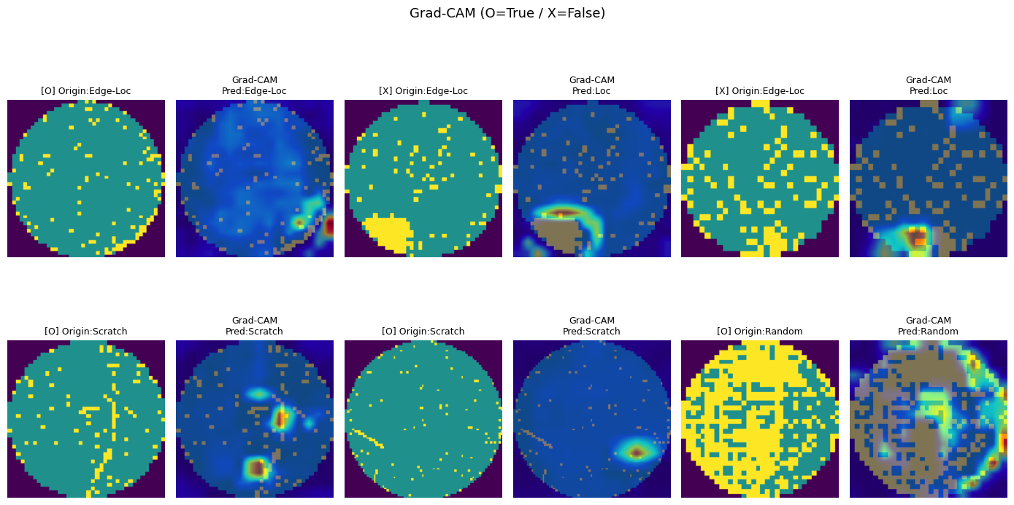
06 EVALUATION
Grad-CAM — 결함 판단 근거 시각화 (XAI)
따뜻한 색(노랑, 빨강)이 진할수록 예측 기여가 큰 영역 — Scratch의 긁힌 선·Random의 분산 영역에 정확히 집중

Slide 15
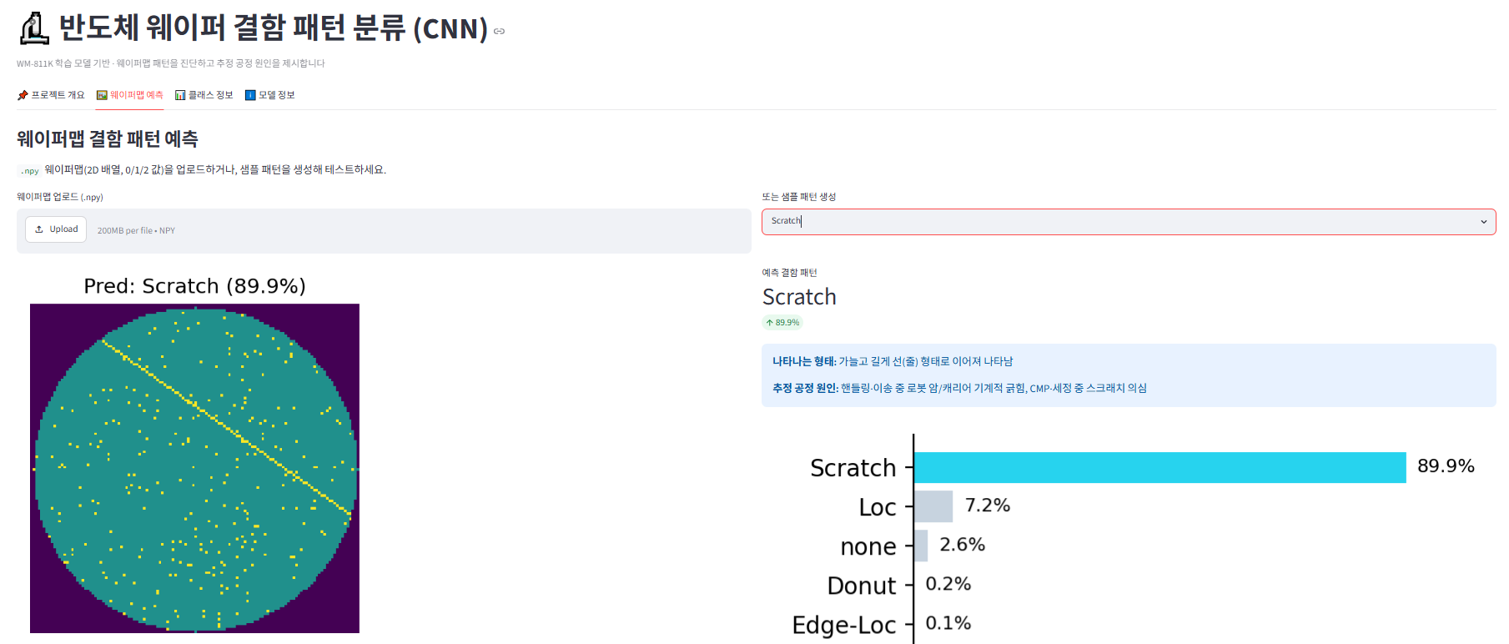
07 DEPLOY
결과 시각화 및 배포 — Streamlit

Slide 16
08 IMPACT
결론 및 제조 현장 활용 방안
1
Smart Manufacturing 구현
2
IT × OT 융합
공정 데이터(웨이퍼맵)에 AI/ML 적용한 양산 효율화 사례
공정·장비 도메인 지식 + 딥러닝 결합, 패턴→공정원인 해석
3
Work With AI
4
Digital Twin 확장
육안 검사 자동화로 반복 업무 제거·판단 지원
FDC·MES 연계 실시간 이상탐지, 가상 검증으로 발전

Slide 17
09 Q&A
Trouble Shooting
원인 : RandomZoom 사용시 웨이퍼의 가장자리가 잘리는 이슈
해결 : RandomRotation(0.1), RandomFlip만 사용
1
2
Data Augmentation
2
낮은 Recall Value
원인 : RandomZoom 사용시 웨이퍼의 가장자리가 잘리는 이슈
해결 : RandomRotation(0.1), RandomFlip만 사용
원인 : Loc의 recall 0.79 - 국부 불량의 패턴 다양성 때문
한계 : 추가 데이터와 고해상도로 개선 여지

Slide 18
THANK YOU
감사합니다
AI 기반 반도체 웨이퍼 결함 패턴 분류 · Smart Manufacturing
CNN · Conv2D · MaxPooling · Dropout · Dense · Focal Loss
2026 · Smart Manufacturing · MLflow

